Slide 1
Геометрические фигуры (круг)
Презентация для детей младшей группы
Автор: Исполинова В.А.

Slide 2
Оглянитесь – ка вокруг! Здесь живут квадрат и круг. Можно встретить треугольник И ещё прямоугольник. Стоит только присмотреться И внимательными быть, Можно их везде заметь И с фигурами дружить!!!

Slide 3
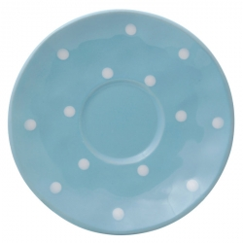
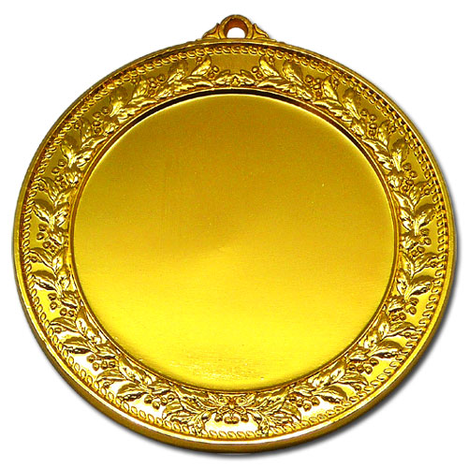
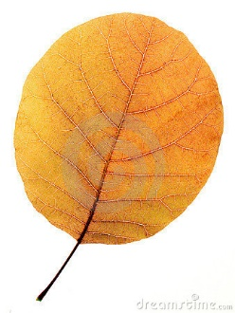
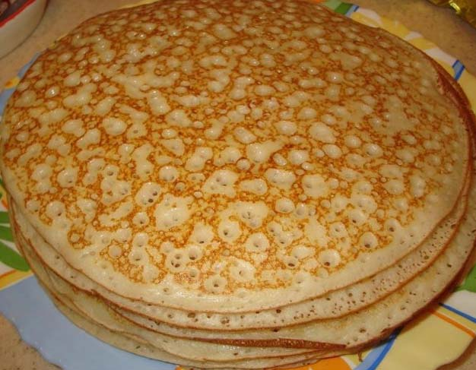
Нет углов у меня И похож на блюдце я, На медаль, на блинок, На осиновый листок. Людям я старинный друг. Называют меня …

Slide 4
Вот и круг – наш первый друг!
Приглашает нас играть
И его нарисовать!
В воздухе рисуем круг –
Радуются все вокруг!!!

Slide 5
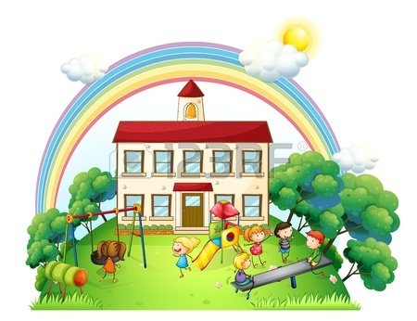
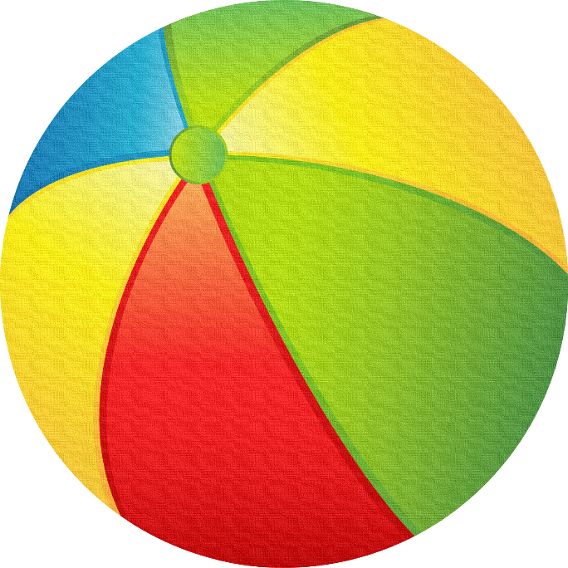
Словно мячик во дворе

Slide 6
Словно солнышко в окне

Slide 7
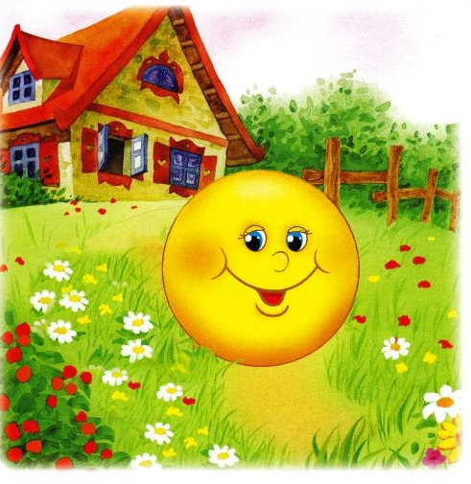
Он как будто Колобок
Он как будто Колобок

Slide 8
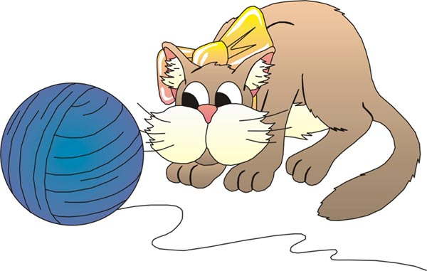
Или бабушкин клубок…

Slide 9
Он катится может долго потому что нет углов!!!

